Slide 1

Conclusión de los modelos mentales diseñados
Los modelos mentales diseñados han permitido comprender mejor la estructura y el funcionamiento del pensamiento humano. Estas representaciones gráficas revelan la interconexión de diferentes procesos cognitivos que dan forma a nuestra percepción de la realidad.

Slide 2
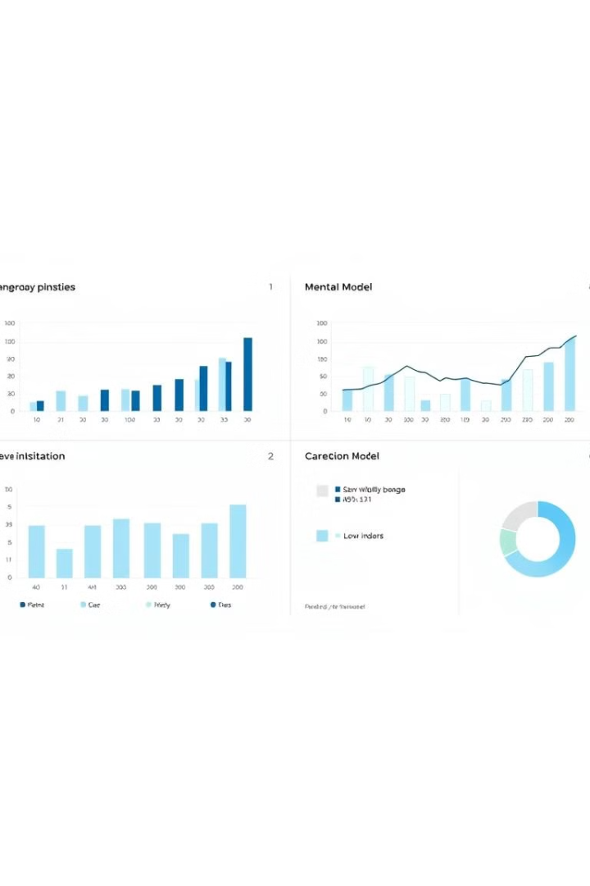
Resumen de los principales hallazgos
1
Patrones de Pensamiento
2
Sesgos Cognitivos
Revelan cómo los sesgos inconscientes influyen en nuestras creencias y comportamientos.
Los modelos mentales identifican tendencias recurrentes en la forma en que las personas procesan información y toman decisiones.
3
Procesos de Aprendizaje
Ayudan a comprender cómo las personas construyen y modifican sus modelos mentales a través de la experiencia.

Slide 3
Aplicación práctica de los modelos
Toma de Decisiones
Diseño de Productos
Innovación
Los modelos mentales pueden mejorar la calidad de las decisiones al exponer suposiciones y sesgos ocultos.
Entender los modelos mentales de los usuarios permite desarrollar soluciones más intuitivas y efectivas.
Cuestionar y expandir los modelos mentales existentes puede impulsar el pensamiento creativo y la generación de ideas.

Slide 4

Próximos pasos y recomendaciones
Profundizar en Investigación
Aplicar en Diversas Áreas
Continuar explorando la complejidad de los modelos mentales a través de estudios más exhaustivos.
Aprovechar los hallazgos para mejorar la toma de decisiones, el diseño y la innovación en diversos sectores.
1
2
3
Mejorar Herramientas
Desarrollar metodologías y tecnologías más avanzadas para la representación y análisis de modelos mentales.

